Slide 1
JavaScript
Matemática
Prof. Máyra C. Vaz Meruoca

Slide 2
Matemática
Até a aula anterior aprendemos como receber os dados e depois como exibi-los, isto é, entrada e saída de dados.
Na aula de hoje vamos adicionar mais um item no fluxo das informações, o processamento dos dados.
Vamos utilizar as operações matemáticas básicas para processar nossos dados, através de cálculos, gerando resultados para a saída.
Entrada
Processamento
Saída

Slide 3
Exemplo 1
Vamos começar com uma conta fácil, vamos começar somando.
Como se trata de um novo tema, na sua unidade de armazenamento dentro da pasta PW1 – Mayra, crie uma nova pasta chamada 2 – Matemática.
Crie um novo arquivo e salve na pasta 2-Matematica com o nome Ex1.html.

Slide 4
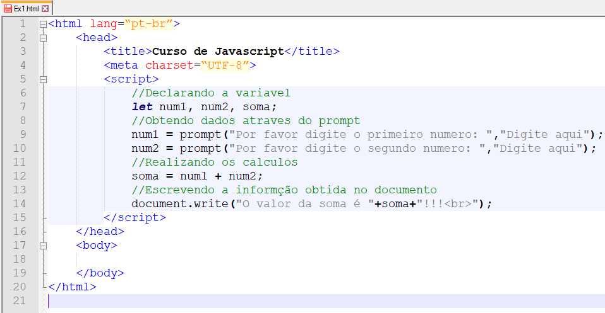

Slide 5
Conversão
Como pudemos observar no exemplo anterior, nossa soma não deu certo...
2 + 2 na verdade deu 22...
Isso ocorre por que toda informação digitada pelo usuário entra em nossa aplicação como uma String, então o programa não soma, e sim concatena (Junta as duas).
Portanto é necessário, sempre que se tratar de uma informação numérica, que façamos a sua conversão.

Slide 6

Conversão
Podemos converter para inteiro com o parseInt, ou para real com o parseFloat.
Isso pode ser feito diretamente na conta:
Ou se preferir, na hora de receber o valor:
Vamos concertar o Exemplo 1...

Slide 7
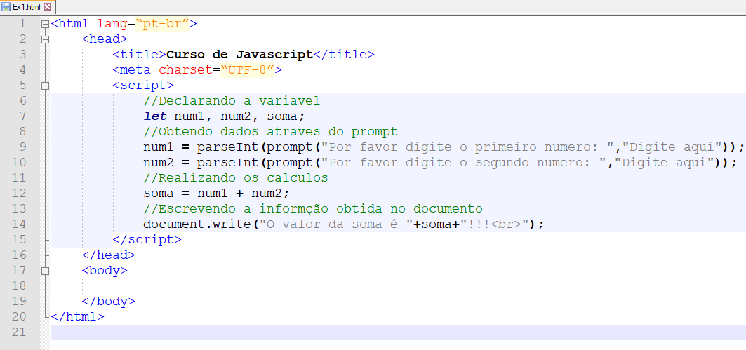

Slide 8
Operadores matemáticos
Atenção na hora de realizar os cálculos, devemos utilizar os sinais corretos...
Operação | Sinal
Soma | +
Subtração | -
Multiplicação | *
Divisão | /

Slide 9
Exemplo 2
Vamos ver na prática o uso das operações básicas.
Crie um novo arquivo e salve na pasta 2-Matematica com o nome Ex2.html.
Digite o código a seguir e teste em seu navegador.

Slide 10
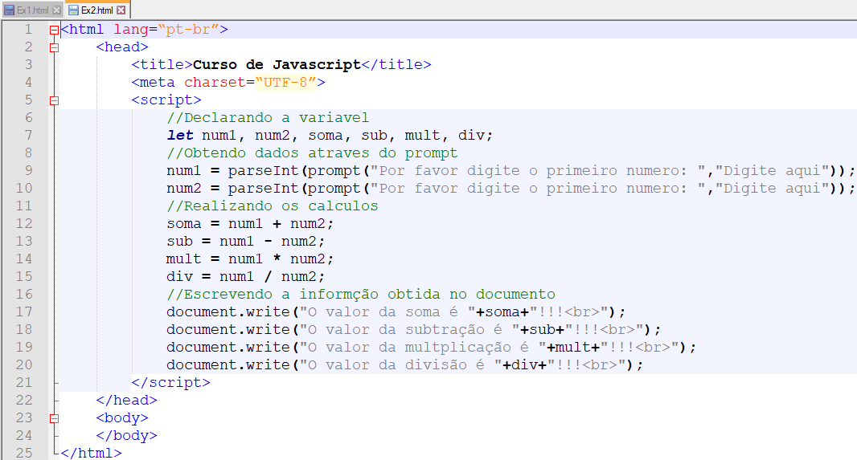

Slide 11
Exemplo 3
Vamos fazer um exemplo que utiliza porcentagem no seu calculo e vamos aproveitar para testar o parseFloat e o toFixed().
O toFixed() nos permite controlar quantas casas decimais vamos querer, basta entre parentes colocar o valor desejado.
Crie um novo arquivo e salve na pasta 2-Matematica com o nome Ex3.html.
Digite o código a seguir e teste em seu navegador.

Slide 12
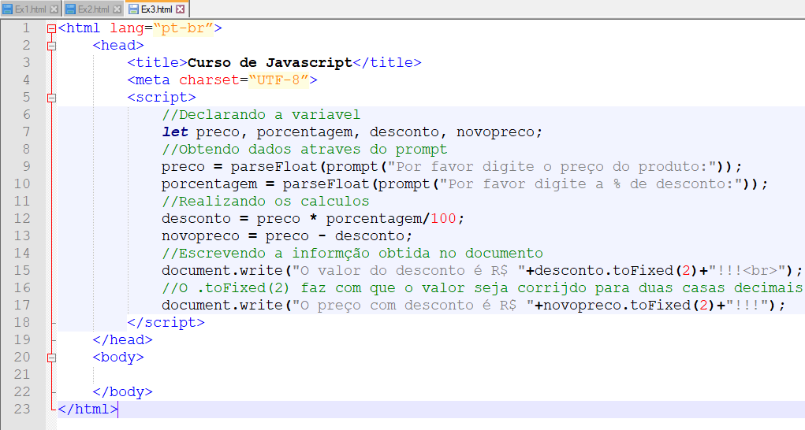

Slide 13
Math
Math é um objeto do JavaScript, possuindo métodos que podem ser chamados dentro do seu código.
Esses métodos são códigos prontos que facilitarão na realização de cálculos matemáticos.
Podemos usar por exemplo o Math.PI para acessarmos o valor correto de PI, podemos usar o pow, para calcular potencias, além de inúmeros métodos para calculo de raiz, seno, cosseno, tangente logaritmos e muitos outros...

Slide 14
Exemplo 4
Vamos ver na prática o uso dos métodos do objeto Math.
Crie um novo arquivo e salve na pasta 2-Matematica com o nome Ex4.html.
Digite o código a seguir e teste em seu navegador.

Slide 15
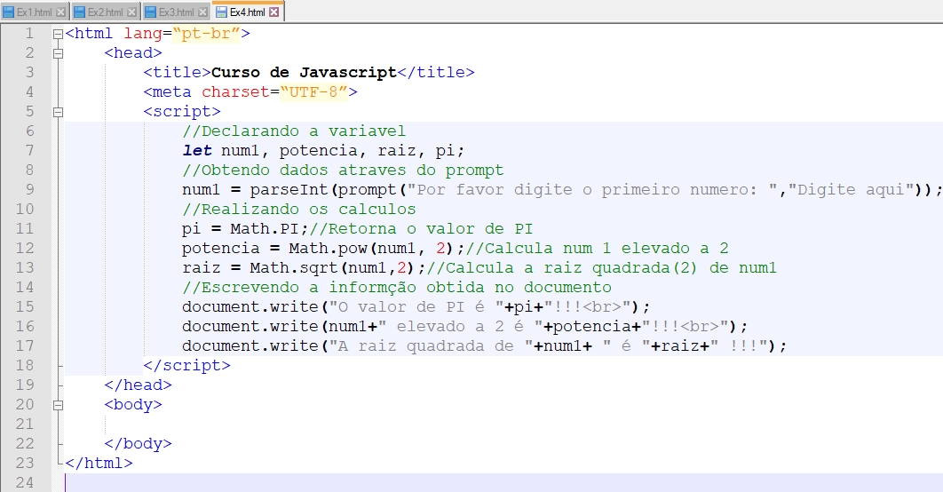

Slide 16

Desafio
Crie uma aplicação que receba um valor em metros e o exiba convertido em milímetros.
Escreva uma aplicação que calcule o aumento de um salário. Ela deve solicitar o valor do salário e a porcentagem do aumento. Então exibir o valor do aumento e o novo salário.
Faça uma aplicação que solicite o raio de um circulo então calcule seu perímetro.
Faça uma aplicação que solicite o raio de um circulo então calcule sua área.

